Slide 1
Midterm Project 2022-03-23
Speaker: Jhih-Yuan Huang
MIS AI LAB

Slide 2
專案的目的
Data Science Venn Diagram
Programming
Machine Learning
Math & Stats
Data Science
Traditional Research
Danger Zone!!
Communication

Slide 3
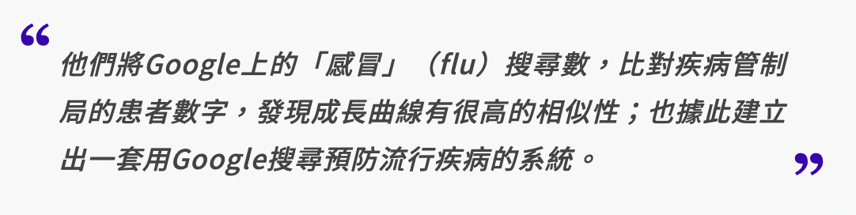
Data Mining feat. 傳染病
美國數據分析專家賽斯（Seth Stephens-Davidowitz）發現，在紐約、紐澤西、路易斯安那、密西根這4個疫情最嚴重的地區，在疫情爆發幾週以前，人們搜尋「聞不到味道」（I can’t smell）的比例已大為提升，顯示許多人早已有病情徵兆；後來也證實，「失去嗅覺」為美國地區確診者的主要症狀之一。
早在2009年，就有學者在《自然》（Nature）期刊發表Google關鍵字與流行病的研究。

Slide 4
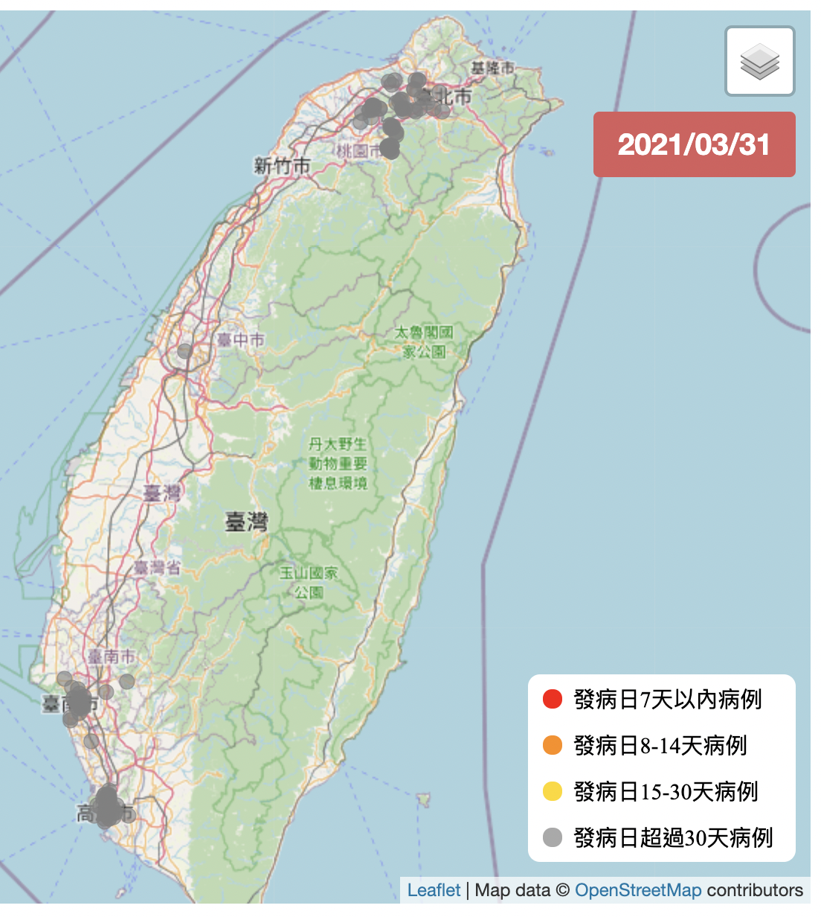
http://cdcdengue.azurewebsites.net/denguecluster.aspx
登革熱病例群聚地圖

Slide 5
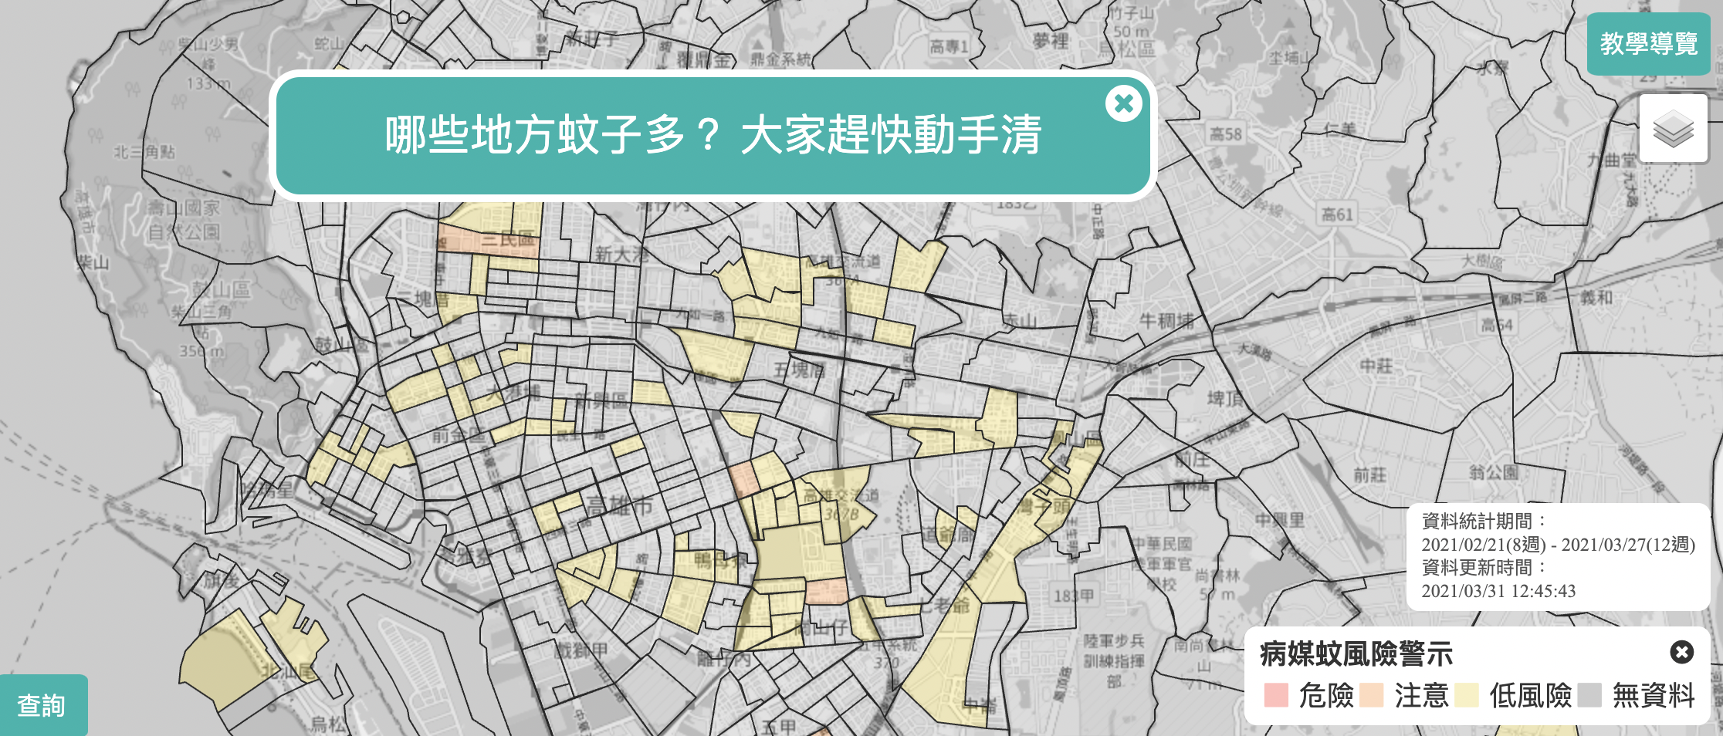

Slide 6
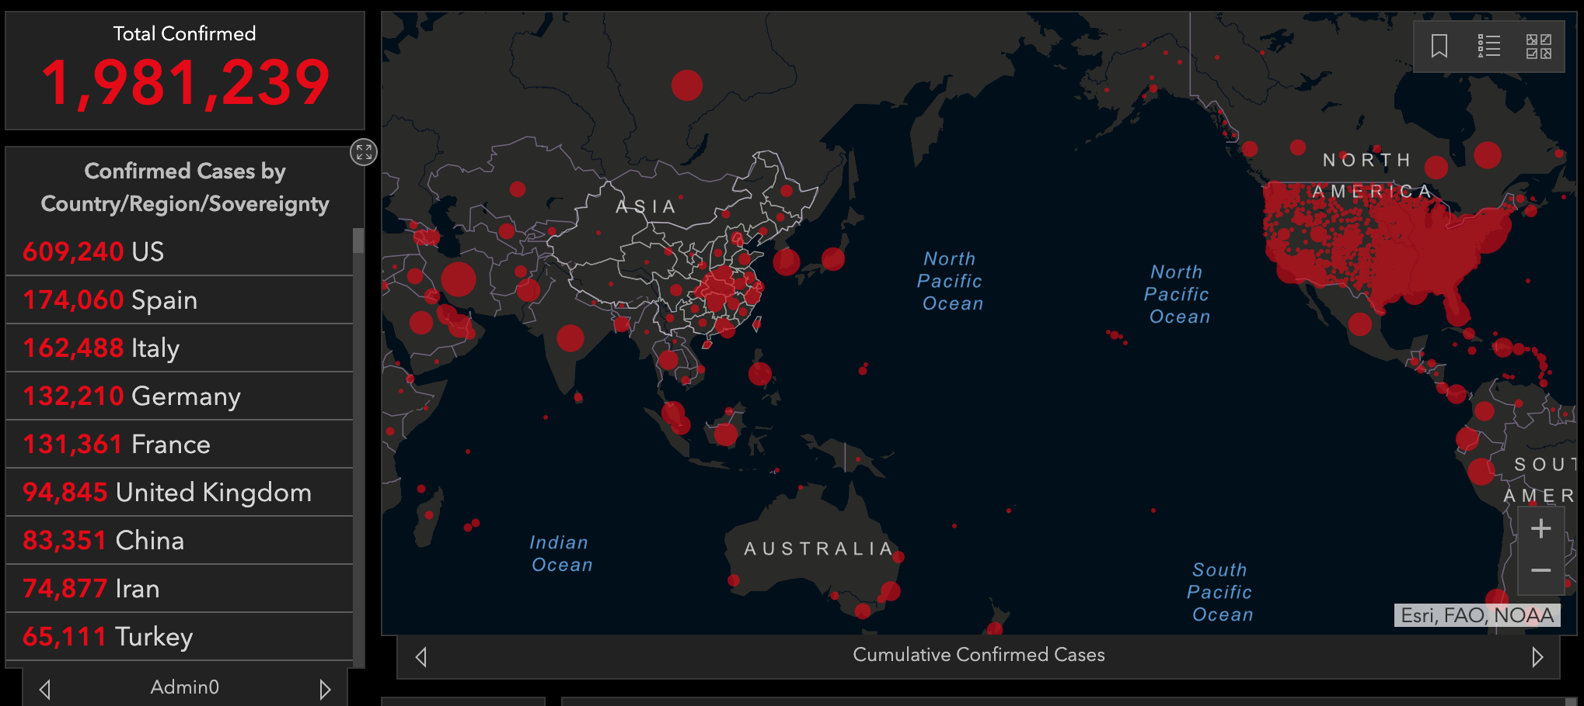

Slide 7


站在巨人的肩膀上
研究論文與文獻的重要性
應用與理論之間橋樑
培養科技論文的閱讀能力
學習最新技術
尋找解決問題的方法
尋找新的研究議題

Slide 8
Midterm Project
期中專案需求與限制
請2個人一組，並將分組成員名單和報告的論文登錄到網大的課程討論版
請尋找一篇與流行疾病有關文獻作為專案分析基礎 (epidemics, influenza, Infection, COVID-19, pandemic, infectious disease, prediction, forecast, machine learning, data mining)
請使用該文獻引用、使用或提供的資料集進行分析
請用課堂所學的資料處理方法和資料探勘相關的演算法進行處理
請在專案報告中說明你們使用的方法，並與文獻提出的方法進行比較
請整理一份15~20分鐘左右的課堂報告
報告內容包含參考文獻的介紹，使用的資料集，文獻使用的方法和你們測試的方法(至少測試3種以上課堂所學到的方法)
說明和解釋你方法和文獻方法優劣與原因，報告日期：4 / 6

Slide 9

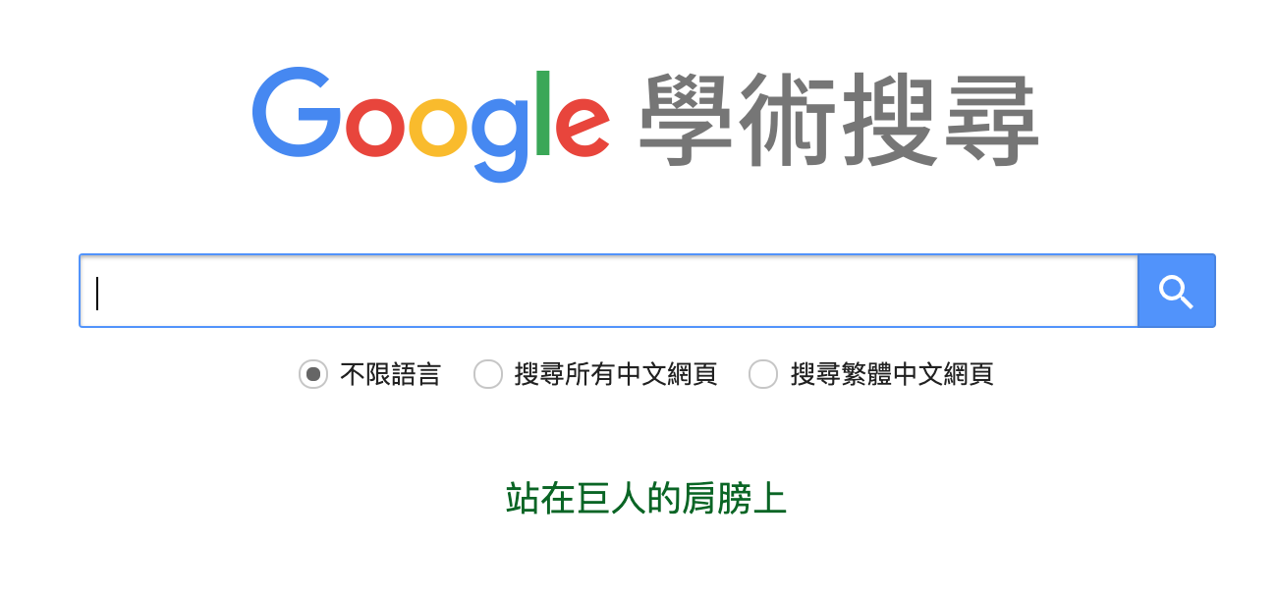
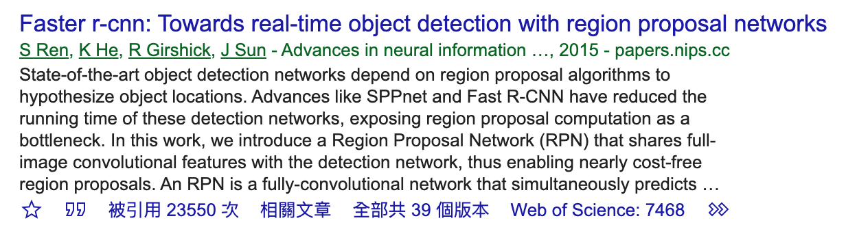
How to Search Papers
Search Engine
Google Scholar

Slide 10
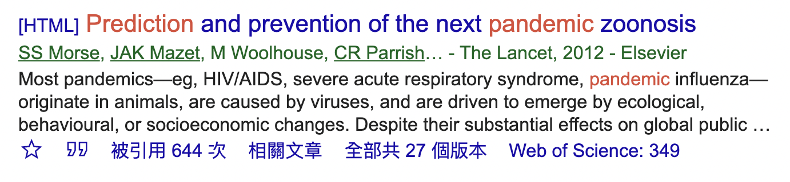
相關文獻搜尋
過去的相關研究
之後的相關研究
某一篇文獻
Introduction, background, related work
reference
Google scholar 『被引用』連結

Slide 11
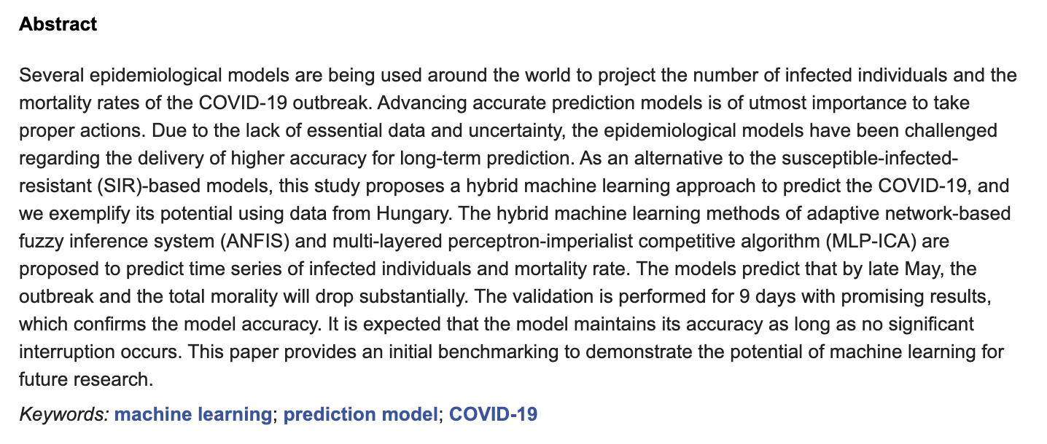
關鍵字

Slide 12
參考資料
Kaggle: https://www.kaggle.com/
Google scholar: https://scholar.google.com/
Github: https://github.com/
Paperwithcode: https://paperswithcode.com/

